Slide 1
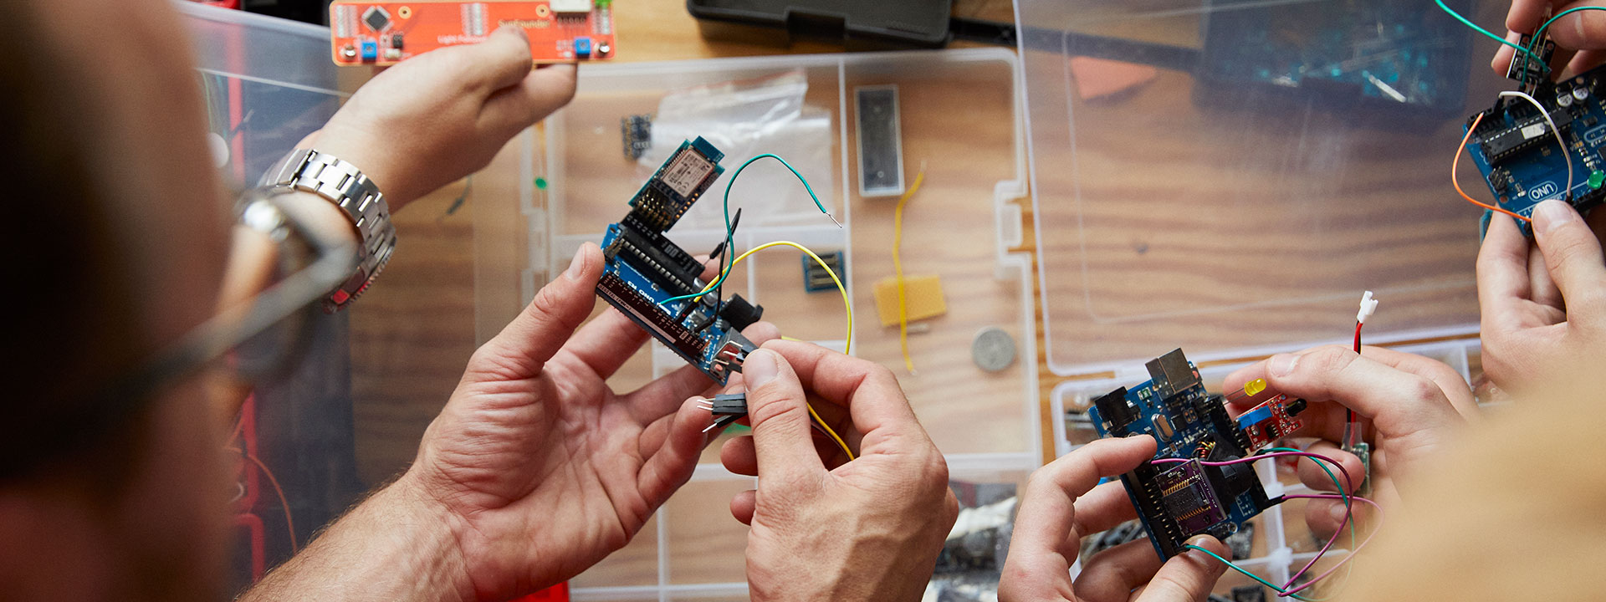
Ansøgningsskema
Efterskoleforeningens forsøgs- og udviklingsmidler

Slide 2
Vejledning til ansøgningsskemaet
Efterskoleforeningen administrerer på vegne af Børne- og Undervisningsministeriet en årlig pulje til forsøgs- og udviklingsarbejde på efterskolerne.
I denne vejledning kan du læse mere om
Hvem der kan søge tilskud
Hvad man kan søge tilskud til.
Hvordan man søger tilskud.
Ansøgningsskema
Budget
Link til budgetskema

Slide 3
Vilkår for FoU ansøgninger
Procedure
Budget
Forud for ansøgning om støtte til et projekt, er man velkommen til at kontakte Karin Skjøth ksk@efterskolerne.dk Tlf. 33 17 97 52
Vi anbefaler, at du får rådgivning og sparring på din ansøgning inden indsendelse. Dette sikrer, at din ansøgning er kvalificeret og giver dig samtidig en hurtig afklaring på, om din idé falder inden for puljens rammer.
Et eksternt bevillingsnævn behandler de indkomne ansøgninger. Svar kan forventes ca. 1 måned efter indsendelse.
Ønsker man at søge tilskud, skal man udfylde nedenstående ansøgningsskema.
Nederst i ansøgningen skal budgettet angives i overordnede tal.
For at en ansøgning kan godkendes, skal der vedlægges et særskilt budget med udspecificerede poster i den budgetskabelon som kan hentes her.
Hent skabelon her.
Det er tilladt at medsende andre bilag, men ansøgningsskemaet og budgetskabelonen skal anvendes.
Ansøgningsskema, budget samt eventuelle bilag sendes til Karin Skjøth ksk@efterskolerne.dk inden ansøgningsfristen.

Slide 4
Vejledning til ansøgning om tilskud til forsøgs- & udviklingsarbejde på efterskoler
Hvem kan søge FoU puljen:
Puljen kan søges af en enkelt efterskole eller af flere efterskoler i fællesskab. Ved fælles ansøgning udpeges én skole som projektleder, der ansøger på vegne af de øvrige skoler.
Ansøgninger, der omfatter mere end én efterskole, vil typisk blive prioriteret højere end enkeltansøgninger.
Efterskoleforeningens regioner kan også søge tilskud, i så fald er det regionens formand, der på vegne af regionen indgiver en ansøgning.
Hvilke projekter kan der søges tilskud til?
Der kan søges tilskud til forsøgs- og udviklingsprojekter, der er nytænkende og bidrager til udviklingen af efterskolernes eller skoleformens pædagogiske praksis. Projekterne kan fokusere på uudforskede områder, som er blevet aktuelle i lyset af udvikling, krav og behov i den øvrige undervisningssektor.
Som hovedregel skal projektet være nyt og ikke tidligere afprøvet inden for skoleformen. Hvis der er tale om en videreudvikling eller gentagelse af et tidligere projekt, skal det tydeligt begrundes, hvordan forsøgsaspektet indgår.
Selvom projekterne ofte vil understøtte skoleudvikling på den enkelte skole, skal erfaringerne være anvendelige for andre efterskoler og have bred relevans. Derfor stilles der særlige krav til projektets produkt.

Slide 5
Vejledning til ansøgning om tilskud til forsøgs- & udviklingsarbejde på efterskoler
Der ydes ikke tilskud til:
Til efter-videreuddannelse, herunder vedligeholdelse af kompetencer, som skal ajourføres for at være gyldige. Der henvises til Kompetencefonden for tilskud til efter-videreuddannelse.
Tilskud til selvevaluering i henhold til lovgivningens krav vil heller ikke blive prioriteret.
Til indkøb af fysisk udstyr, til dækning af anlægsudgifter eller til fremstilling af undervisningsmateriale og lignende med salg for øje. Der ydes ikke tilskud til løn til skolens ansatte, bortset fra egentlig projekt-forberedelse og – koordinering. Der ydes altså ikke tilskud til almindelig undervisning og forberedelse
Læs om tidligere støttede projekter her: https://www.efterskolerne.dk/For-efterskoler/Midler_til_paedagogisk_udvikling

Slide 6
Vejledning til ansøgning om tilskud til forsøgs- & udviklingsarbejde på efterskoler
Hvad støtter vi:
Frikøb af lærere og/eller ledere, der deltager i projektet som projektledere eller projektdeltagere. Der kan være tale om frikøb til planlægning/organisering af projektet, afvikling af projektet, evaluering, rapportskrivning og formidling. Frikøb skal fremgå af skolens tjenesteplaner mv. Der ydes et tilskud på max. 331 kr. pr. time til frikøb af personale.
Ekstern konsulentbistand, der støtter og kvalificerer projektet med viden om ens emne og/eller forestår evaluering af projektet (ved projekter over 100.000 kr. kan foreningen stille krav om ekstern evaluering). Al materiale, som eksterne konsulenter eller andre anvender i projektet, skal være offentligt tilgængeligt og indsendes efterfølgende til Efterskoleforeningen.
Rejseomkostninger, f.eks. hvis man skal besøge eksterne samarbejdspartnere, og der er større rejseomkostninger forbundet hermed.
Formidling. Hvis projektet afsluttes med en konference/temadag/kursus eller lignende, kan der søges om tilskud til udgifter i forbindelse med konferencen. Vi opfordrer dog til, at man søger tilskud via Efterskoleforeningens kursuspulje, hvis man holder en afsluttende konference/temadag, og via den pulje få dækket udgifter til det faglige indhold af dagen.
OBS Tilskud fra kursuspuljen skal tælles med som ekstern finansiering. Der kan også være tale om udgifter i forbindelse med skriftlig formidling, f.eks. udgivelse af et inspirationshæfte eller lignende.

Slide 7
Vejledning til ansøgning om tilskud til forsøgs- & udviklingsarbejde på efterskoler
Egen finansiering
Vi ser meget gerne, at der indgår egenfinansiering i forbindelse med et projekt.
Det kan f.eks. være, at man kun søge tilskud til nogle af de udviklingstimer, der skal bruges på projektet eller selv betaler dele af en konsulent.
Det er også muligt, at der kan indgå ekstern finansiering i et projekt. Det kan eksempelvis være, hvis man har en samarbejdspartner, der selv lægger timer i, hvis man har fået bevilget (eller forventer at få) bevilget tilskud fra en anden pulje/en fond, eller hvis man søger tilskud i Efterskoleforeningens kursuspulje
Der henvises i øvrigt til Bekendtgørelse af 2. juli 2003 om tilskud m.m. til efteruddannelse og forsøgs- og udviklingsarbejde ved frie kostskoler

Slide 8
Afrapportering og produkt
Regnskabsrapport
Alle projekter skal afsluttes med en kort regnskabsrapport, hvor der redegøres for forbruget af de bevilligede midler, hvilke evt. afvigelser der har været og hvad midlerne er forbrugt til.
Regnskabsrapporten indsendes i det oprindeligt indsendte budgetskema ved at udfylde regnskabskolonnen, så både det oprindelige budget og det endelige regnskab fremgår. Den sidste kolonne anvendes til regnskabsrapporten.
Projektets produkt
Projektet skal aflevere et produkt, der formidler den udviklede viden til skoleformen.
Produktet kan være i form af en podcast, video, et spil eller andet formidlingsformat.
Produktet adskiller sig fra regnskabsrapporten og skal gøre projektets resultater tilgængelig og anvendelig.

Slide 9
Ansøgningsskema – generelle oplysninger
 | Dubliker evt. slide I tilfælde af pladsmangel.
Efterskole (navn, skolekode, adresse, telefon, e-mail)
Skolens bank samt registrerings- og kontonummer (til overførsel af eventuel bevilling)
Projektansvarlig (navn, telefonnummer og e-mail)
Ledelsesansvarlig, (navn, telefonnummer og e-mail)
Sker ansøgningen i samarbejde med andre efterskoler, oplyses de her

Slide 10
Ansøgningsskema – projektresume
 | Dubliker evt. slide I tilfælde af pladsmangel.
Projektets titel
Kort resume af projektet (max 10 linjer)
Projektets målgruppe(r)

Slide 11
Ansøgningsskema – begrundelser for ansøgning
 | Dubliker evt. slide I tilfælde af pladsmangel.
Beskriv baggrund for udviklingsidéen. (Hvad der mangler at blive udviklet, for hvem og hvorfor)
Hvad er projektets almene/bredere betydning for skoleformen
Projektets formål og succeskriterier

Slide 12
Ansøgningsskema – aktiviteter og tidsplan
 | Dubliker evt. slide I tilfælde af pladsmangel.
Beskriv projektets aktiviteter
Udfyld tidsplan for projektets aktiviteter (skal forklare tidsforbruget i vedhæftede budget)

Slide 13
Ansøgningsskema – projektets produkt og videreførelse
 | Dubliker evt. slide I tilfælde af pladsmangel.
Hvad er projektet produkt. (skal være formidlingsvenligt og anvendeligt til skoleformen)
Evaluering og videreførsel af projektet på jeres skole Hvordan evalueres projektet internt, og hvordan sikres det, at resultater og erfaringer anvendes og integreres i skolens fremtidige praksis?

Slide 14
Ansøgningsskema – formidling af projektets resultater
 | Dubliker evt. slide I tilfælde af pladsmangel.
Projektets formidling Hvordan bliver projektets produkter og viden formidlet til hvem på hvilke måder?

Slide 15
Ansøgningsskema - forandringsteori
 | Udfyld venligst nedenstående forandringsteori i kort form.
Hvad er problemet, som projektet vil løse?
Hvilke aktiviteter/ trin på vejen ønsker I at iværksætte og hvorfor?
Hvad er de umiddelbare resultater/synlige tegn på forandring?
Hvad ønsker I at opnå med projektet?
Hvordan dokumenteres/ evalueres projektets effekt/indsats?

Slide 16
Yderligere oplysninger
Her er der mulighed for at uddybe ansøgningen:

Slide 17
Budget
 | (alle beløb opgives inklusive moms)
Projektets samlede udgifter | Kr.
Projektets samlede indtægter fra eventuel egenfinansiering | Kr.
Projektets samlede indtægter fra eventuel ekstern finansiering | Kr.
Ansøgt beløb | Kr.
______________________________________________
Dato og underskrift af ledelsesansvarlig
Husk at udfylde budgetskabelonen med en uddybning af nedenstående tal.

